Slide 1
基于混合梯度的无线网络优化方案
汇 报 人：马龙飞
2024年7月1日

Slide 2
1
1
研究背景
2
2
混合梯度训练框架
目 录
3
3
仿真结果
4
4
研究总结

Slide 3
研究背景
未来网络的应用场景不断丰富
网络优化复杂度急剧增加
频谱+
基站+
天线+
参数+
规模+
场景+
沉浸式通信
超可靠低时延通信
大规模 通信
通信感知一体化
AI+通信
泛在连接
通信感知
沉浸式云VR
应用场景多样
复杂度增加
普惠智能
数字孪生
全域覆盖
机器通信
部署环境计算资源受限，算法需要兼顾性能与效率
ITU-R, “Framework and overall objectives of the future development of IMT for 2030 and beyond,” Draft New Recommendation, June 2023, available online: https://www.itu.int/en/ITU-R/study-groups/rsg5/rwp5d/imt2030/Pages/default.aspx.
23

Slide 4
研究背景：现有方案
基于理论模型的优化决策方法^{[1]}
理论模型（优化理论、博弈论、图论）具备可解释性
性能可保障（全局最优、局部最优等）
在线计算复杂度高，在线计算时延大，应用到大规模网络或实时性要求很高的场景时效性差
基于数据驱动的神经网络方法^{[2]}
强大拟合能力，可处理无法精确建模的复杂问题
快速的在线推理速度，在线处理时延低，适用于时延敏感型任务
性能高度依赖训练过程，需利用大量训练数据进行多次迭代，收敛效果取决于数据质量和训练方法
现有研究大多关注于设计神经网络架构，针对无线网络问题改进训练方法的工作较少
[1] Q. Shi, M. Razaviyayn, Z.-Q. Luo, and C. He, “An iteratively weighted mmse approach to distributed sum-utility maximization for a mimo interfering broadcast channel,” IEEE Transactions on Signal Processing, vol. 59, no. 9, pp. 4331–4340, 2011.
[2] H. Sun, X. Chen, Q. Shi, M. Hong, X. Fu, and N. D. Sidiropoulos, “Learning to optimize: Training deep neural networks for interference management,” IEEE Transactions on Signal Processing, vol. 66, no. 20, pp. 5438–5453, 2018.
23

Slide 5


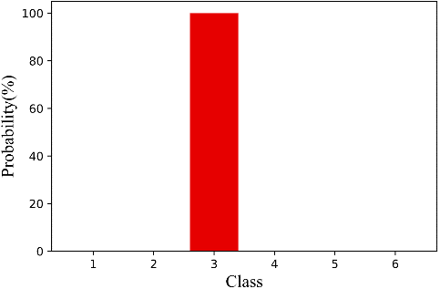
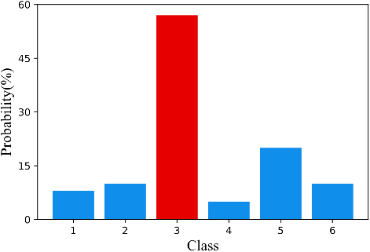
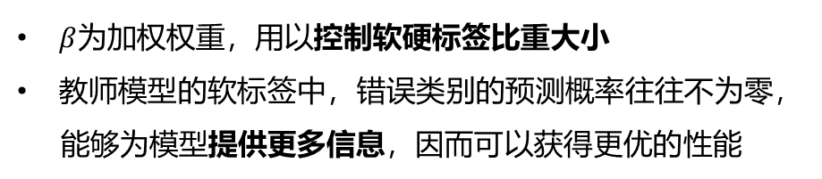
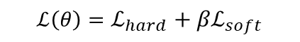
研究背景：AI领域训练方案
提高模型性能的经典训练方法: 知识蒸馏
Teacher
利用大规模教师模型，得到软标签(教师模型预测结果)
同时利用软标签和硬标签(分类正确答案)训练学生模型
· · ·
· · ·
· · ·
· · ·
soft labels
· · ·
· · ·
$$ℒ\left(θ\right)={ℒ_{hard}+βℒ}_{soft}$$
· · ·
· · ·
· · ·
$β$为加权权重，用以控制软硬标签比重大小
教师模型的软标签中，错误类别的预测概率往往不为零，
能够为模型提供更多信息，因而可以获得更优的性能
· · ·
Loss
Input
Student
hard labels
· · ·
Back Propagation
· · ·
· · ·
· · ·
· · ·
soft predictions
· · ·
硬标签
软标签
仅对损失函数进行简单修改，实现模型性能显著提升
错误类别概率在一定程度上代表与正确类别的相似度
G. Hinton, O. Vinyals, and J. Dean, “Distilling the knowledge in a neural network,” arXiv preprint arXiv:1503.02531, 2015.
23

Slide 6
1
1
研究背景
2
2
混合梯度训练框架
目 录
3
3
仿真结果
4
4
研究总结

Slide 7
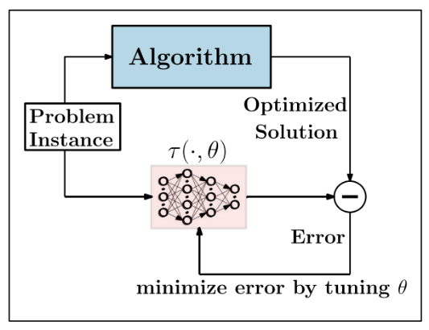
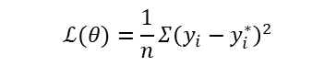
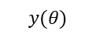
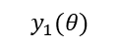
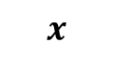
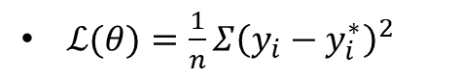
混合梯度训练框架
无线网络领域主流的神经网络训练方法
基于标签数据的神经网络训练方法: 监督学习
Forward Propagation
经典优化算法产生标签数据
Output
神经网络模型学习优化策略
· · ·
· · ·
· · ·
· · ·
$$y_{1}(θ)$$
$ℒ(θ)=\frac{1}{n}Σ{\left(y_{i}−y_{i}^{∗}\right)}^{2}$
$$x$$
· · ·
· · ·
· · ·
· · ·
· · ·
$$y(θ)$$
Input
· · ·
神经网络输出
算法解
· · ·
$$ℒ(θ)=\frac{1}{n}Σ{\left(y_{i}−y_{i}^{∗}\right)}^{2}$$
使神经网络输出尽可能地接近算法解
Back Propagation
Loss
监督学习优劣势
训练目标明确，收敛过程稳定
拥有大量最优数据时，能够接近最优性能
需要海量训练样本，性能受标签质量影响大
泛化能力较弱，容易出现过拟合问题
H. Sun, X. Chen, Q. Shi, M. Hong, X. Fu, and N. D. Sidiropoulos, “Learning to optimize: Training deep neural networks for interference management,” IEEE Transactions on Signal Processing, vol. 66, no. 20, pp. 5438–5453, 2018.
23

Slide 8


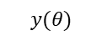
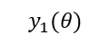
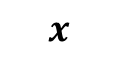
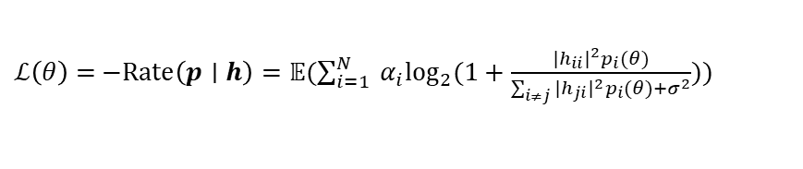
混合梯度训练框架
无线网络领域主流的神经网络训练方法
不依赖标签数据的神经网络训练方法: 无监督学习
直接梯度下降法
Forward Propagation
Differentiable Output
根据输入信息和神经网络输出，得到目标函数值
将目标函数直接作为模型训练的损失函数：
以D2D网络下的功率控制问题为例，最大化传输速率
· · ·
$$ℒ\left(θ\right)=Obj\left(y∣x\right)$$
· · ·
· · ·
· · ·
$$y_{1}(θ)$$
Input
$$x$$
· · ·
· · ·
· · ·
可训练参数
· · ·
· · ·
$$y(θ)$$
$ℒ\left(θ\right)$ = $−Rate\left(p∣h\right)=𝔼(\sum_{i=1}^{N}{.}α_{i}\log_{2}⁡(1+\frac{{|h_{ii}|}^{2}p_{i}(θ)}{\sum_{i≠j}{.}{|h_{ji}|}^{2}p_{i}(θ)+σ^{2}}))$
· · ·
由于输出和目标函数均可微，因而可以直接通过反向传播更新$θ$：
· · ·
$$ℒ\left(θ\right)=Obj\left(y∣x\right)$$
$$θ=θ+α∇_{p}Rate(p∣h)_{p=ℱ(h;θ)}∇_{θ}ℱ(h;θ)$$
神经网络映射函数
Back Propagation
Differentiable Loss
参数更新方向为当前样本下使目标函数变化最快的方向
直接梯度下降法优劣势
无需获取标签，训练成本低
直接根据训练目标进行梯度回传，收敛速度快
无法保证模型收敛在最优点
受初始化影响大，收敛过程不稳定
Y. Shen, Y. Shi, J. Zhang, and K. B. Letaief, “Graph neural networks for scalable radio resource management: Architecture design and theoretical analysis,” IEEE J. Sel. Areas Commun., vol. 39, no. 1, pp. 101–115, 2021.
23

Slide 9
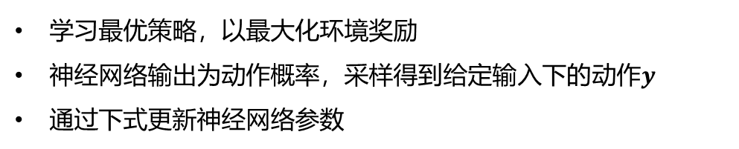

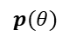
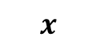
混合梯度训练框架
无线网络领域主流的神经网络训练方法
不依赖标签数据的神经网络训练方法: 强化学习
基于PG的训练方法
Forward Propagation
学习最优策略，以最大化环境奖励
神经网络输出为动作概率，采样得到给定输入下的动作$y$
通过下式更新神经网络参数
· · ·
Action probability
· · ·
· · ·
· · ·
Input
$$x$$
· · ·
· · ·
$$p(θ)$$
$$θ=θ+αR∇_{θ}logℱ(x;θ)$$
· · ·
· · ·
奖励值
Policy网络映射函数
· · ·
· · ·
训练Policy网络时不要求目标函数可微，训练目标为增大能够获得高奖励值动作的概率
$$θ+αR∇_{θ}logℱ(x;θ)$$
Back Propagation
Gradient Update
RL-based方法优劣势
无需获取标签，训练成本低
不要求优化目标可微，适用范围广
无法保证模型收敛在最优点
机制相对复杂，收敛速度慢
23

Slide 10
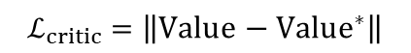
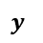
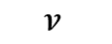
混合梯度训练框架
无线网络领域主流的神经网络训练方法
不依赖标签数据的神经网络训练方法: 强化学习
基于DPG的训练方法
Critic
· · ·
利用Actor-Critic架构优化神经网络参数
Critic训练目标为准确预测目标函数值
· · ·
$$𝓥$$
· · ·
· · ·
· · ·
· · ·
$$ℒ_{critic}=\left\|Value−Value^{∗}\right\|$$
weighted gradient
Actor训练目标为寻找最优策略，基于Critic更新参数
Input
· · ·
$$θ=θ+α∇_{y}𝒱(y∣x)_{y=ℱ(x;θ)}∇_{θ}ℱ(x;θ)$$
· · ·
Critic网络映射函数
Actor网络映射函数
$$y$$
· · ·
· · ·
Critic能够拟合连续/离散目标值，训练Actor时不要求目标函数可微
· · ·
· · ·
参数更新方向同样为当前样本下使目标函数变化最快的方向
Actor
RL-based方法优劣势
无需获取标签，训练成本低
不要求优化目标可微，适用范围广
无法保证模型收敛在最优点
机制相对复杂，收敛速度慢
23

Slide 11
混合梯度训练框架
现有方法分析
使用已有策略(传统算法)代替教师模型
基于标签数据的训练方法: 监督学习
Teacher
最小化模型输出与标签的距离
优化策略为拟合最优映射
· · ·
· · ·
· · ·
· · ·
· · ·
· · ·
· · ·
· · ·
启示
· · ·
· · ·
不依赖标签数据的训练方法: 无监督/强化学习
Loss
最大化目标函数值
优化策略为提升当前样本下的模型性能
Input
Student
hard labels
· · ·
Back Propagation
· · ·
· · ·
· · ·
· · ·
· · ·
两类训练方法为模型提供了不同的梯度信息
基于已有方法，提出一种新的训练策略
23
Notes:
现有的这些训练方法，可以大致分为两大类，利用标签数据进行训练的方法和不需要标签进行训练的方法。其中，依赖标签的监督学习方法的训练目标是最小化模型的输出与标签的距离，这种训练方式就相当于拟合一个已有的最优映射。在模型参数量足够大并且结构合理的情况下，通过监督学习的方式经过充分训练理论上能使模型在训练集上无限地接近最优解。但是由于受到训练集大小的限制，监督往往会出现过拟合问题。
那么不依赖标签数据的方法，包括无监督学习、强化学习等等，这些方法是在没有标签的情况下，根据模型的输出，利用目标函数或者数学公式推到来构造出损失函数进行训练，通过构造出的损失函数进行反向传播，就能够最大化目标函数值。这种方式不需要给定的标签作为训练指引，而是根据输入的样本和优化目标，通过优化器来进行自主优化。这一类方法相较于监督学习，过拟合的风险较低，但是收敛到最优解的难度也较大。我们可以看到这两类训练方法是从不同的角度提供了更新模型参数的梯度信息。基于这些对现有训练方法的分析以及知识蒸馏技术的启发，通过组合两类不同的训练方式，给出一种新的训练方案。

Slide 12
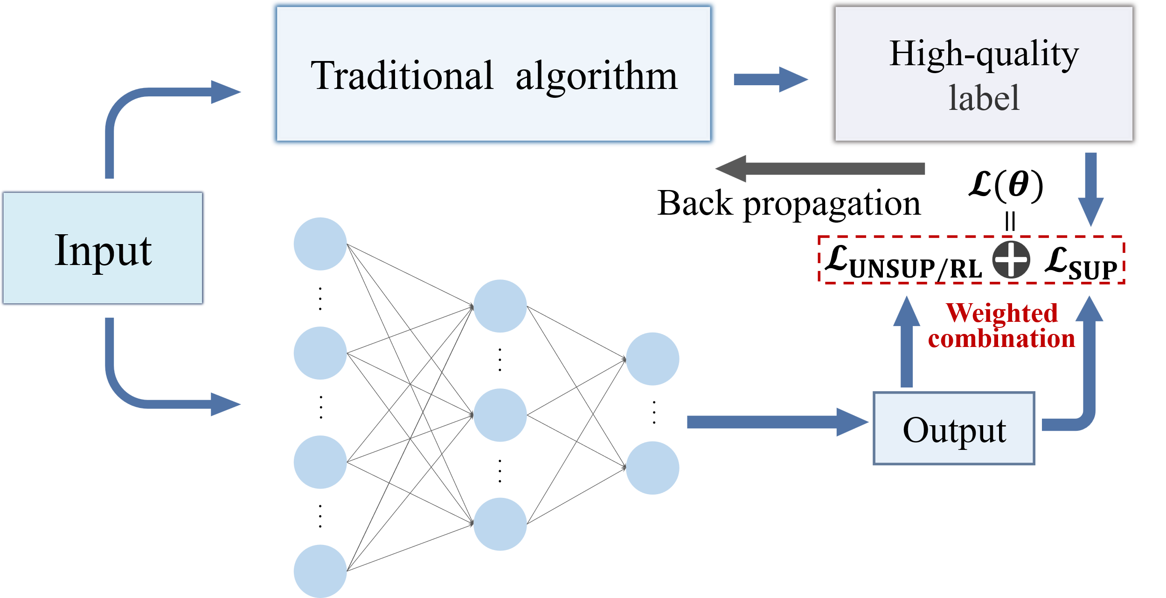

混合梯度训练框架
所提混合梯度训练架构
基于现有损失构建方式，给出一种新型损失函数
无标签项
监督项
$${𝓛(θ)=ℒ}_{UNSUP/RL} + {β𝓛}_{SUP}$$
$β$ ：蒸馏权重，将两种损失项进行加权组合
利用权重控制两类损失的贡献比例，给出三种权重策略
固定权重：权重值不随训练过程改变
衰减权重：权重值随训练过程减小
递增权重：权重值随训练过程增大
无需修改模型结构，不受神经网络架构限制
广泛适用于无线网络问题，无需根据优化目标进行专门设计
23

Slide 13
1
1
研究背景
2
2
混合梯度训练框架
目 录
3
3
仿真结果
4
4
研究总结

Slide 14
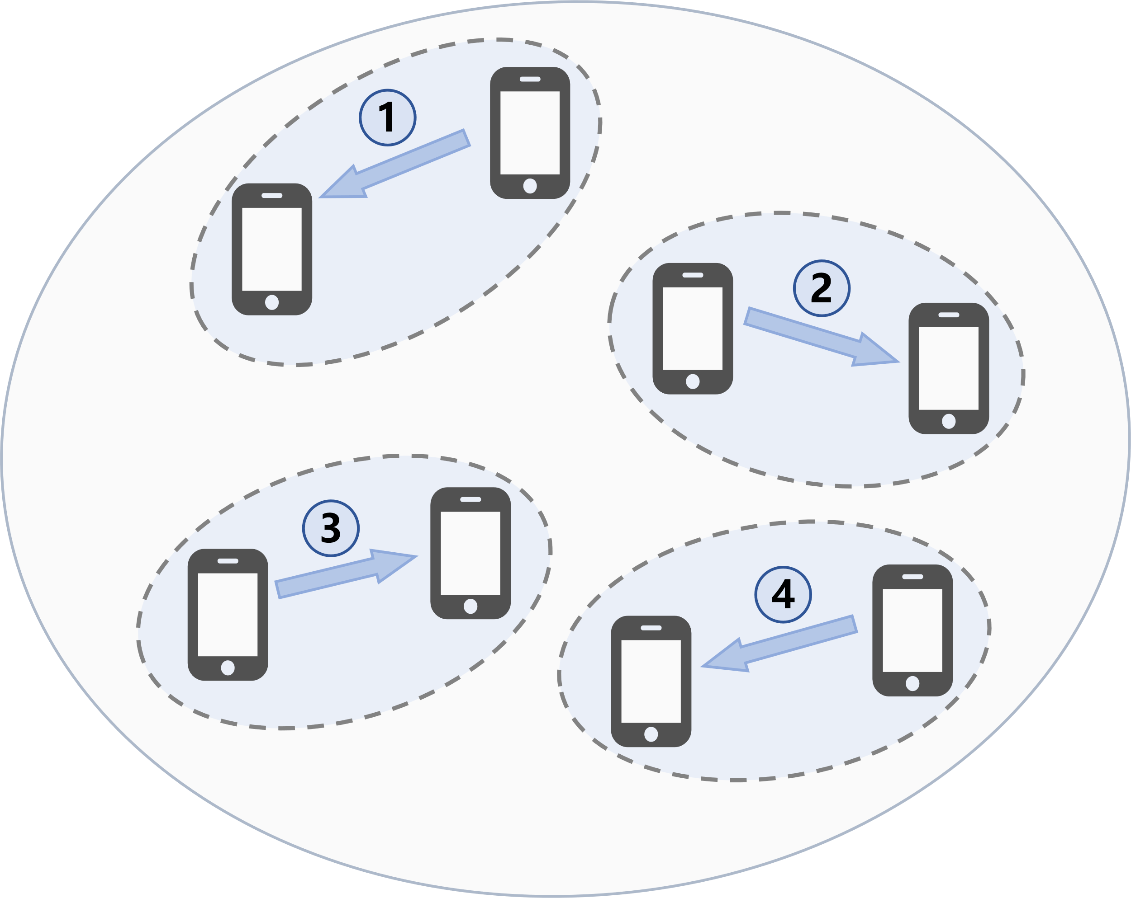
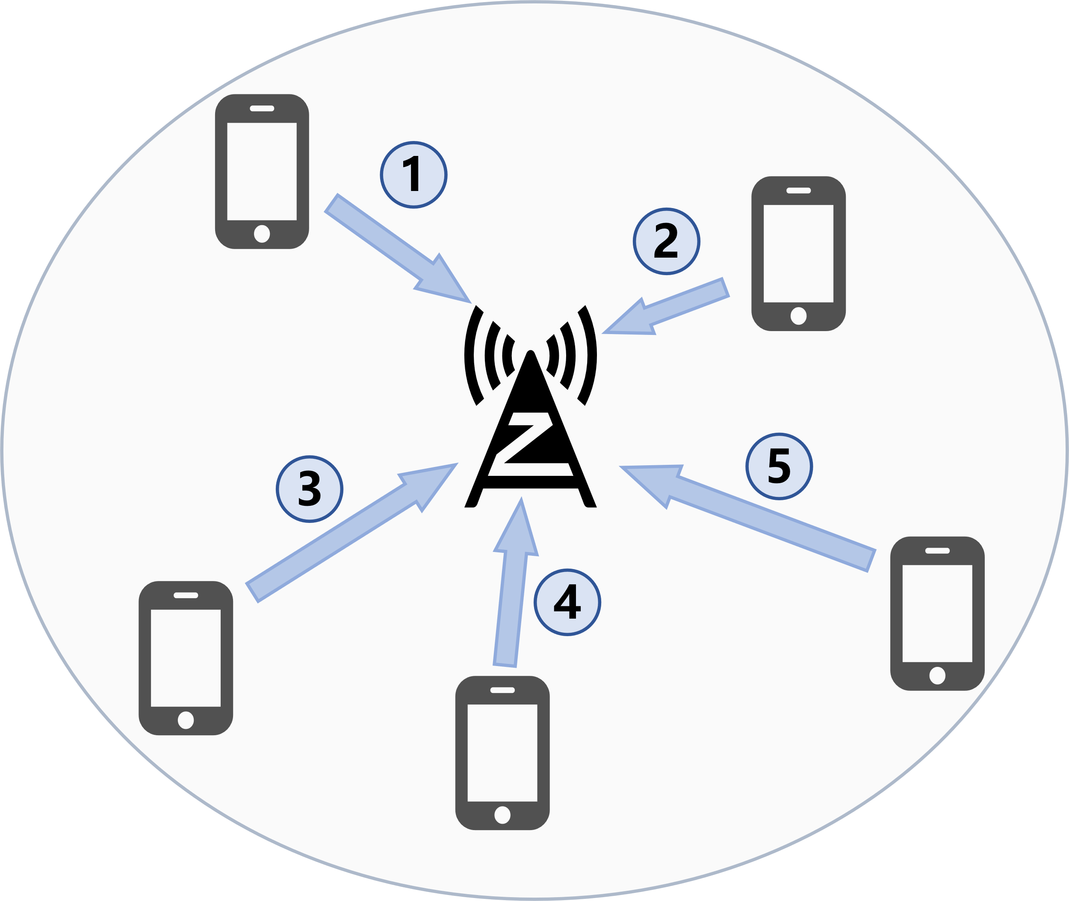
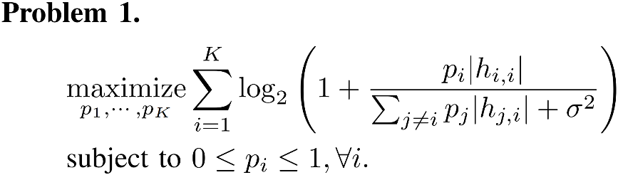
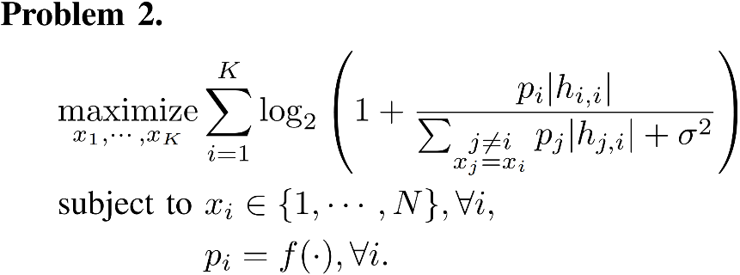
仿真结果：验证场景
D2D网络中的功率分配：连续优化问题
蜂窝网络中的RB分配：离散优化问题
连续变量
离散变量
优化目标均为最大化和速率
23

Slide 15
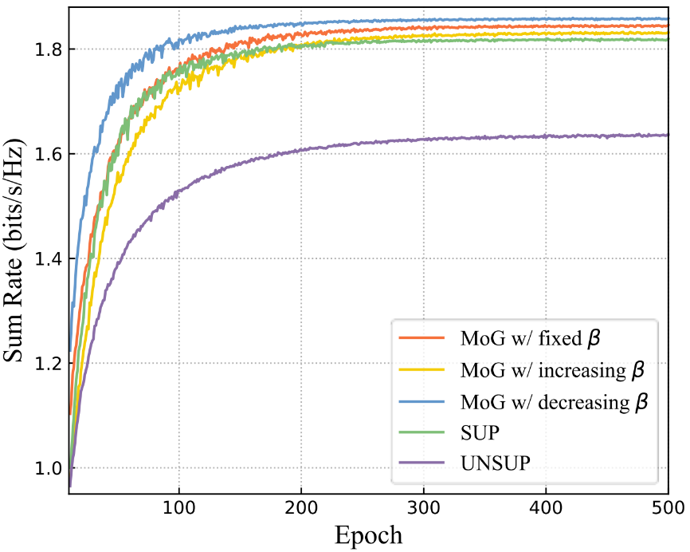
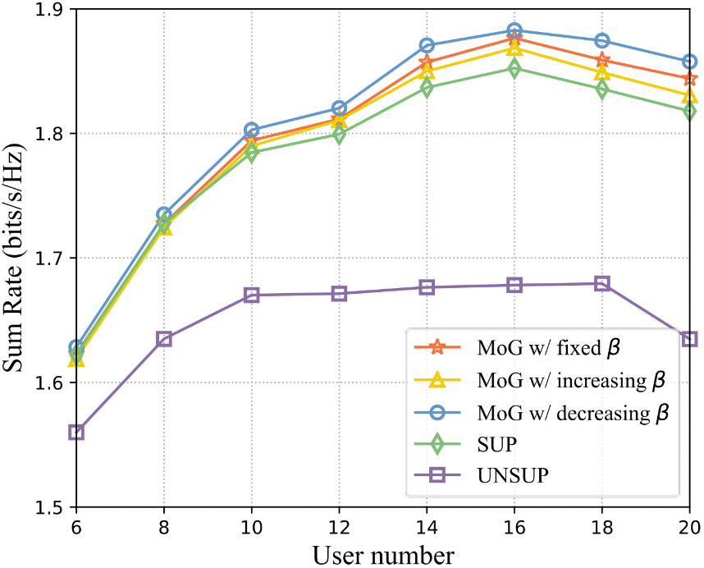
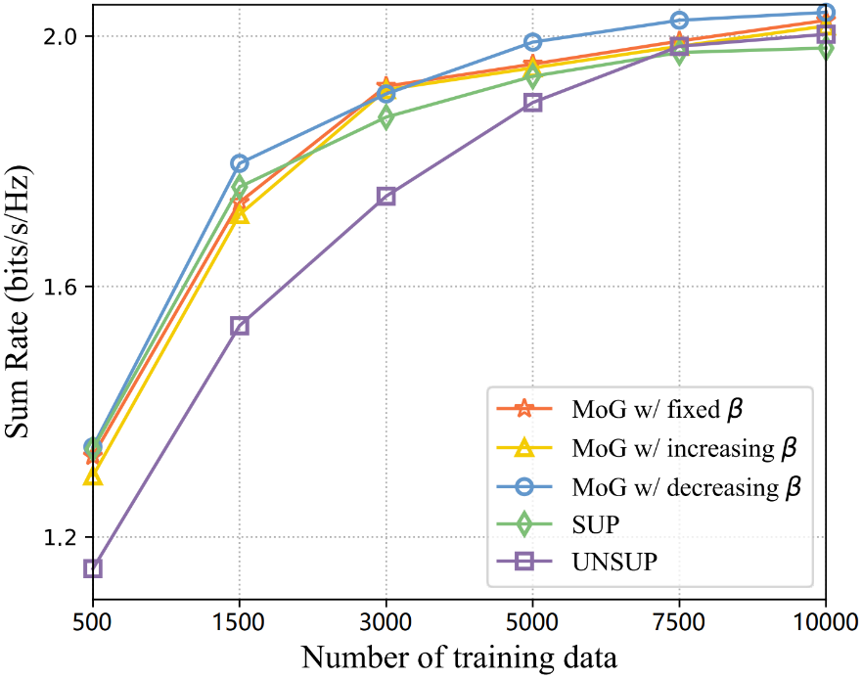
仿真结果：功率分配
MLP模型训练结果(融合监督学习和无监督学习)
MLP表征能力的限制导致性能下降
（a）收敛性
（b）改变网络用户数
（c）改变训练数据量
收敛速度和性能：
所提MoG训练方法与现有的SUP和UNSUP方法相比，收敛速度相当，性能明显提升
权重策略对比：
在不同的权重设置策略中，衰减权重能够使得MLP模型取得最优的性能
23

Slide 16
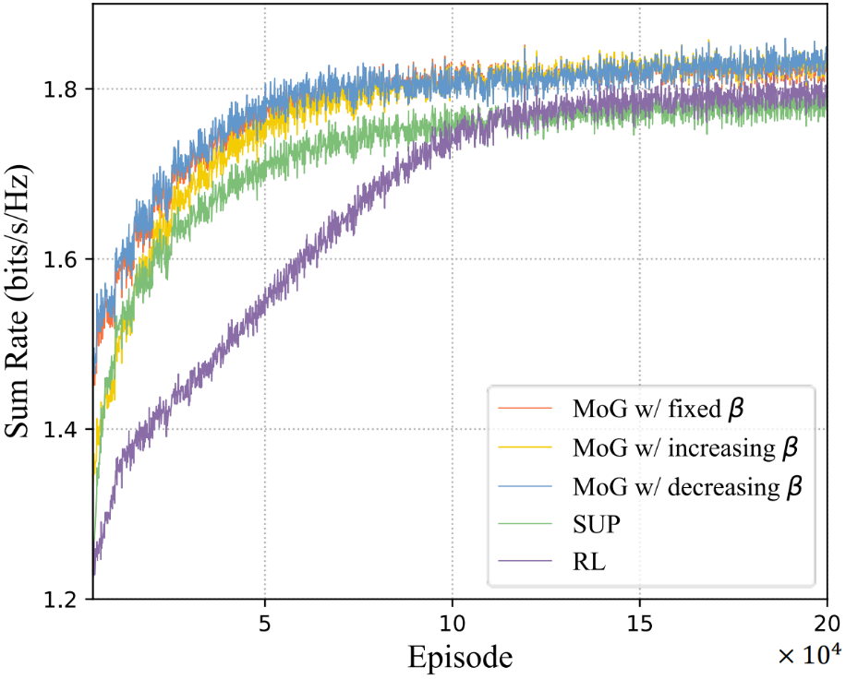
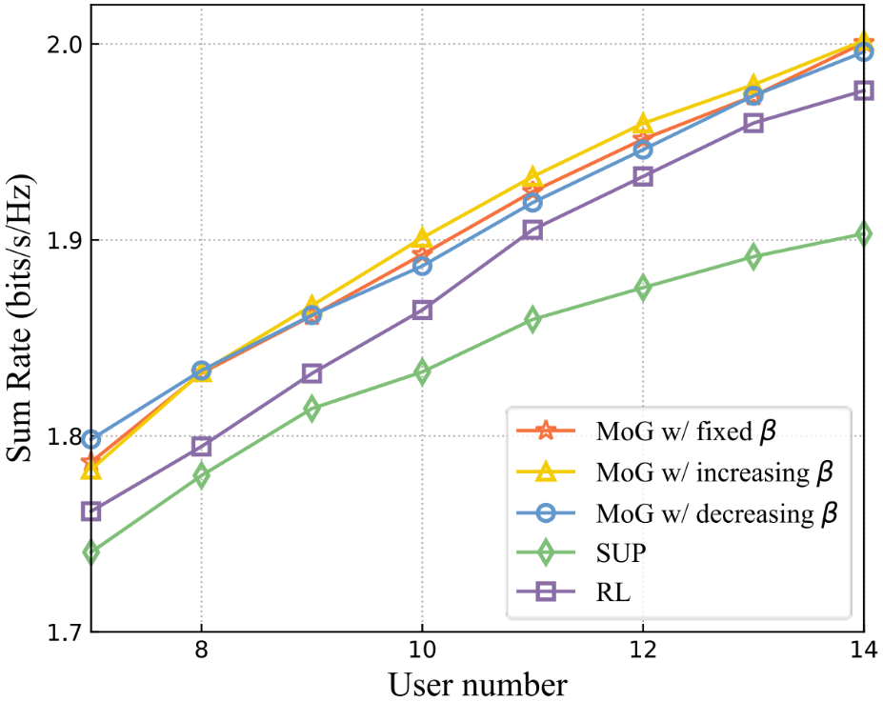
仿真结果：功率分配
MLP模型训练结果(融合监督学习和强化学习)
（a）收敛性
（b）改变网络用户数
收敛速度和性能：
所提MoG训练方法与现有的SUP和RL方法相比，收敛速度相当，性能明显提升；相较于直接梯度下降法，融合监督学习和强化学习所需的训练量更大
权重策略对比：
在不同的权重设置策略中，递增权重能够使得MLP模型取得最优的性能
23

Slide 17
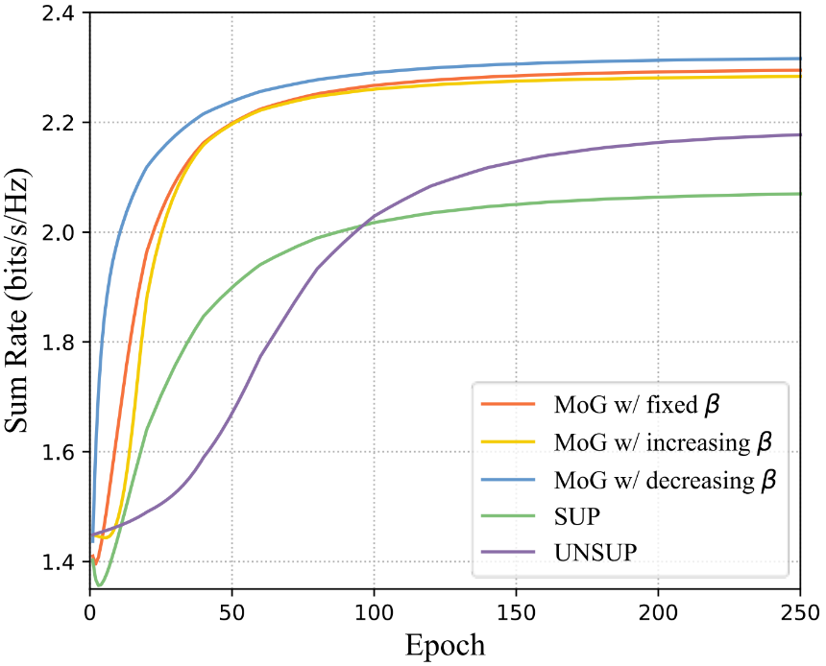
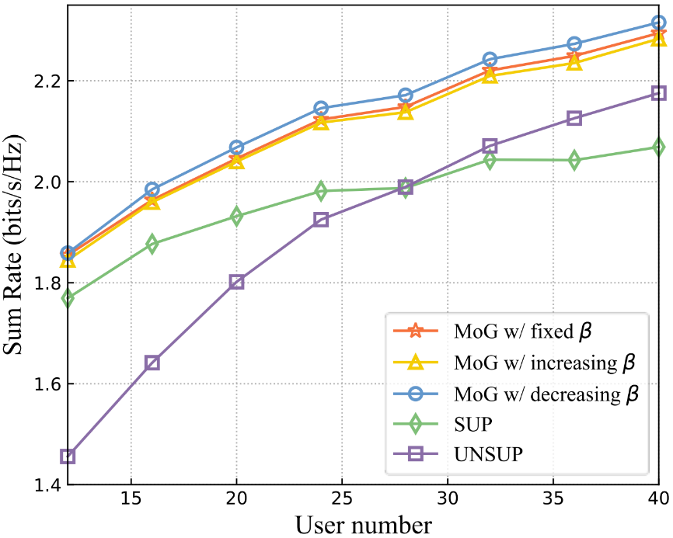
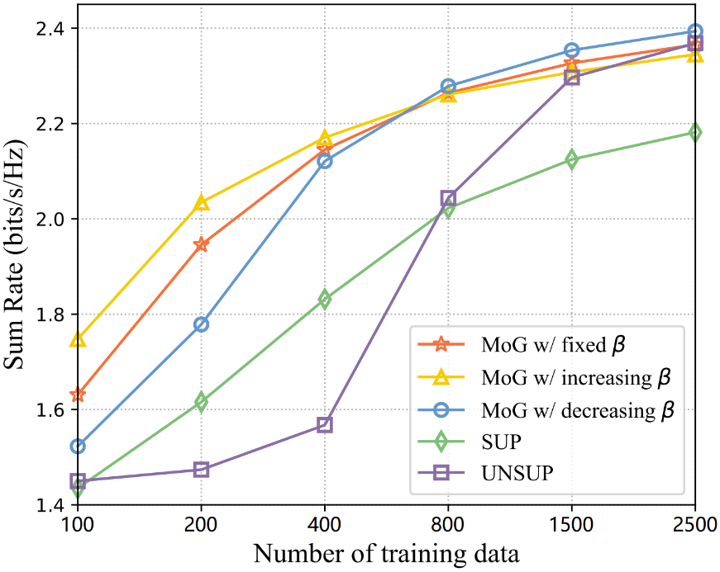
仿真结果：功率分配
GNN模型训练结果(融合监督学习和无监督学习)
（a）收敛性
（b）改变网络用户数
（c）改变训练数据量
收敛速度和性能：
所提MoG训练方法与现有的SUP和UNSUP方法相比，收敛速度相当，性能明显提升
权重策略对比：
在样本量较少的情况下，递增权重性能最优，在样本量较大的情况下，衰减权重性能最优
23

Slide 18
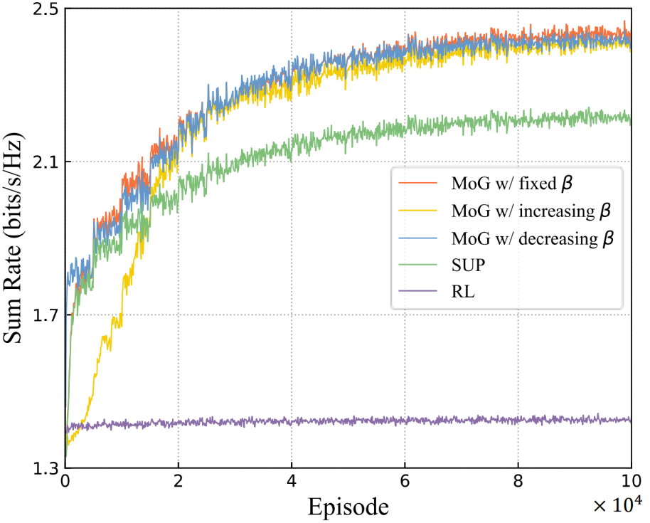
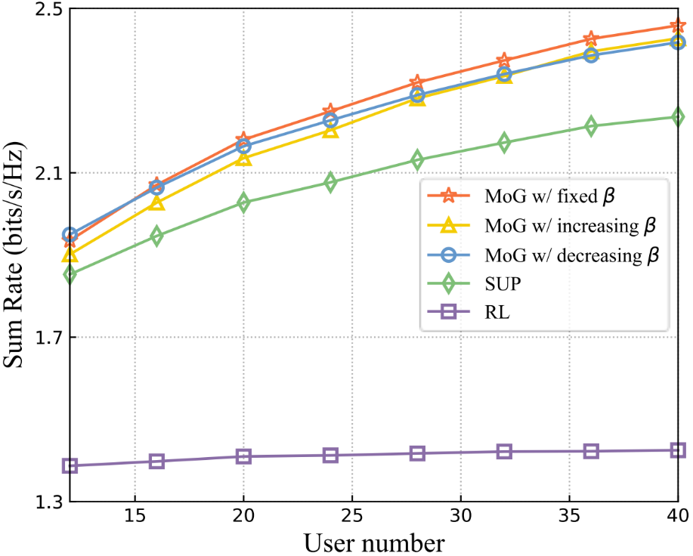
仿真结果：功率分配
GNN模型训练结果(融合监督学习和强化学习)
（a）收敛性
（b）改变网络用户数
DPG
DPG
收敛速度和性能：
所提MoG训练方法与现有的SUP和RL方法相比，收敛速度相当，性能明显提升；相较于直接梯度下降法，融合监督学习和强化学习所需的训练量更大
普适性：
所提方法不局限与特定的模型架构与训练模式，在不同训练模式下，显著提升MLP和GNN的性能
23

Slide 19
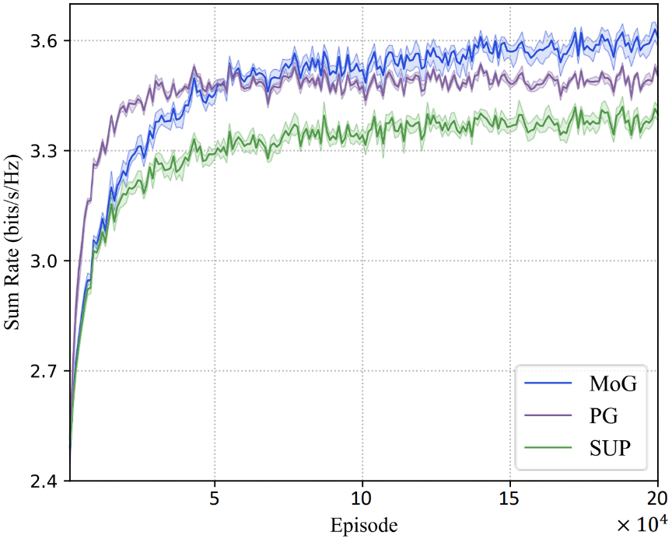
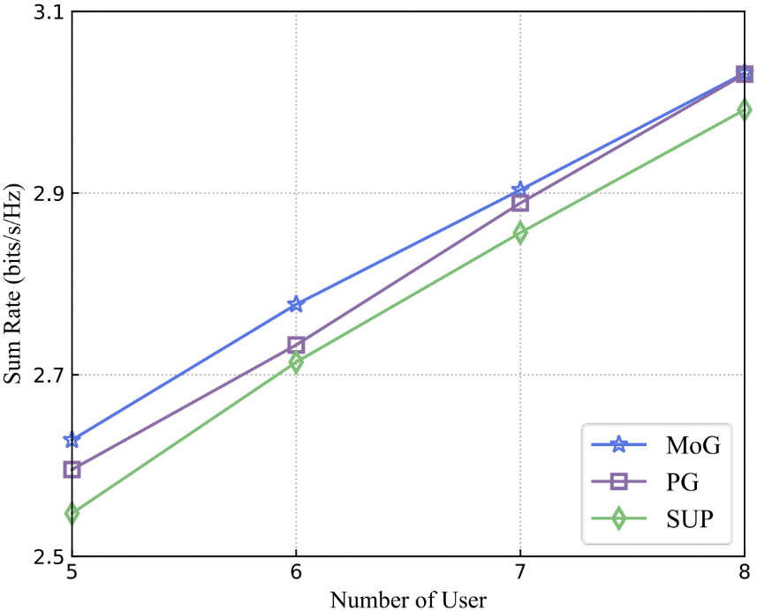
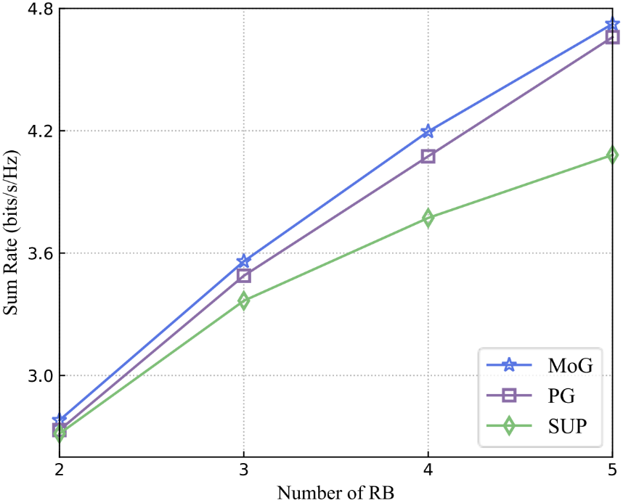
仿真结果：RB分配
融合监督学习和强化学习(PG)
（a）收敛性
（b）改变网络用户数
（c）改变网络RB数
收敛速度和性能：
所提MoG训练方法与现有的SUP和PG方法相比，收敛速度稍慢，但性能得到提升；
相较于功率分配问题，性能优势较小
23

Slide 20
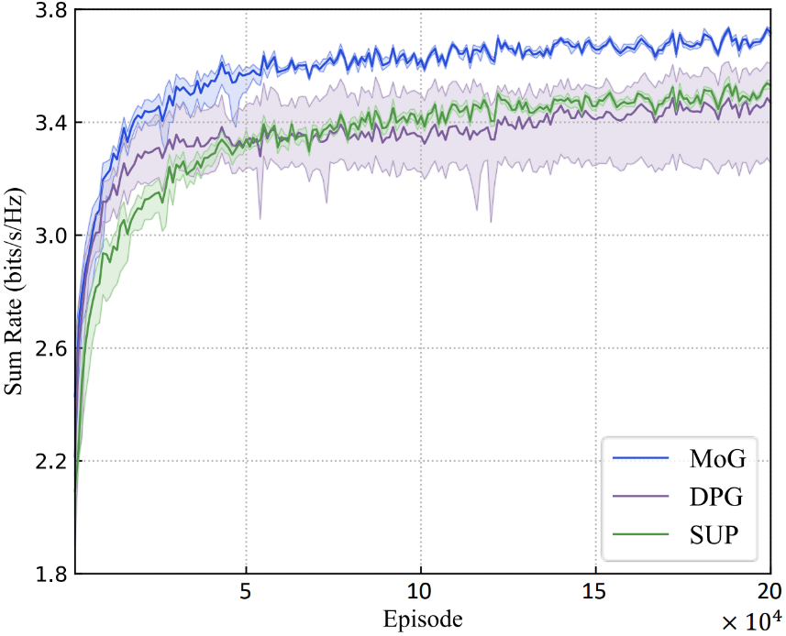
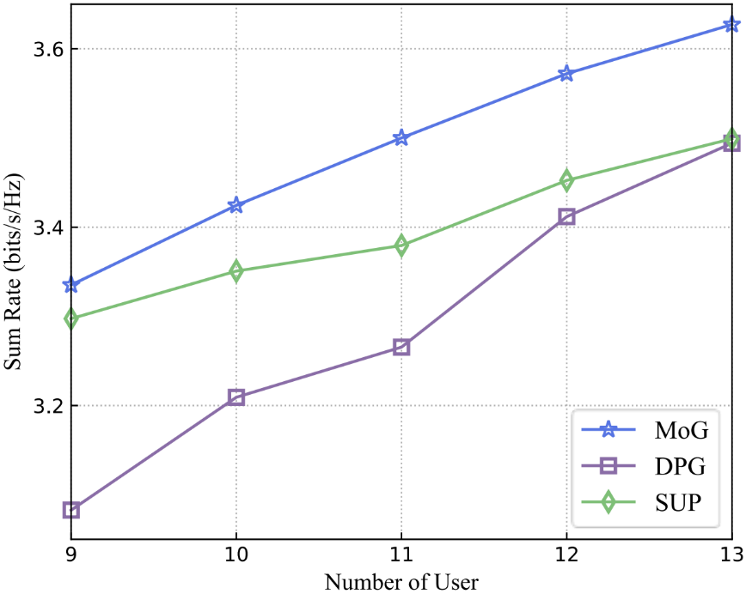
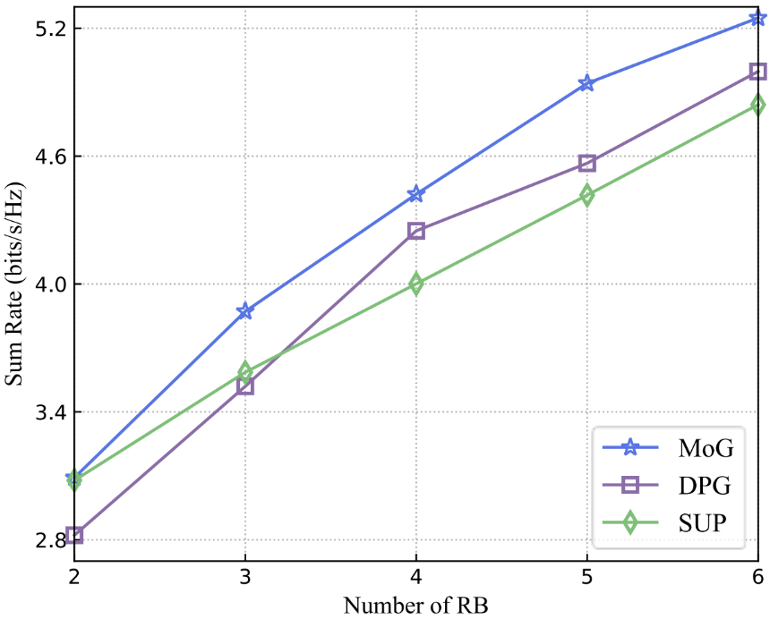
仿真结果：RB分配
融合监督学习和强化学习(DPG)
（a）收敛性
（b）改变网络用户数
（c）改变网络RB数
收敛速度和性能：
所提MoG训练方法与现有的SUP和DPG方法相比，收敛速度相当，性能显著提升；
相较于PG算法，融合DPG与SUP所获得的性能优势更大
23

Slide 21
1
1
研究背景
2
2
混合梯度训练框架
目 录
3
3
仿真结果
4
4
研究总结

Slide 22
研究总结
研究总结
研究背景：网络优化问题多样、复杂度高，部署环境算力有限
现有方法的挑战
经典优化算法迭代次数长、运算复杂度过高
DL方法的性能依赖于数据样本和训练方法
提出混合梯度（MoG）训练方法：融合不同的损失项，在不增加数据量的前提下丰富梯度信息
仿真效果：所提MoG训练方法在多个经典的无线网络优化问题上取得了优于现有方案的收敛性能
23

Slide 23
谢谢大家！

